Slide 1

Vers l’inattendu
PARIS · NOVEMBRE 2026

Slide 2
Un chef introuvable. Un lieu mystérieux. Une nuit éphémère.
PHILOSOPHIE DU PROJET
Bref, un coup d’un soir…
Une pièce jamais rejouée, à jamais inscrite dans son cœur.
« On ne se baigne jamais deux fois dans le même fleuve. »
Héraclite
Notes:
Pop Tables ne vend ni une table, ni un menu, ni un lieu. Chaque soirée réunit trois raretés : un chef que l’on ne peut pas goûter dans la ville, un restaurant d’exception ouvert le seul soir où il est fermé au public, et un vigneron invité. La combinaison ne se reproduira jamais : celui qui était là a vécu ce que personne d’autre ne vivra. C’est ce qui rend l’offre impossible à copier et impossible à réserver ailleurs.

Slide 3
Privilégiés, peut-être. Rebelles, souvent. Hédonistes, toujours
PROBLÈME ET CIBLE
Pop Tables, maison de moments gastronomiques éphémères : un chef rare dans un restaurant d’exception, le soir où la route est inaccessible au plus grand nombre. Un pour tous ou tous pour un. Des drops pour éveiller la curiosité.
Le profil
Les cibles
Leurs irritants
Libres. Ils font ce qu’ils ont envie de faire, sans règles imposées, que cela plaise ou non.
Entourés. Ils aiment recevoir et vivent en tribu parmi ceux qu’ils aiment. Ils ne sont jamais exclusifs.
Généreux. Ils aiment offrir et faire plaisir aux autres.
Une richesse de cœur, pas toujours de raison.
La culture du « drop ». Foodies, clientèle aisée, résidents et visiteurs.
Privatisation entre amis. Bandes d’amis, célébrations, clubs.
Privatisation d’entreprise. Dirigeants qui reçoivent, maisons de luxe, mais pas « Fashion Week only ».
Prescripteurs. Concierges, conciergeries, banques privées.
Tout est réservable. Les grandes tables, ils les ont déjà faites.
Trop conventionnel. Carte, horaires, codes : le cadre est déjà connu du plus grand nombre.
Recevoir, un casse-tête. Réunir ceux qu’on aime pour des instants vraiment uniques.
Le rare se banalise. Ce qui est exclusif appartient trop vite au plus grand nombre.
Notes:
Nos clients sont souvent privilégiés, mais ce n’est pas l’essentiel. Ce qui les réunit, c’est un profil psychologique de rebelle : ils font ce qu’ils ont envie de faire, sans qu’on leur impose des règles, et peu leur importe que cela plaise ou non aux autres. Ils aiment être entourés de nombreux amis, sont généreux et aiment faire plaisir : ils reçoivent, ils offrent, ils partagent. Pop Tables leur répond en cassant les règles du restaurant : un lieu fermé qui ouvre pour eux, un chef qui n’est pas là d’habitude, une soirée qui ne se rejouera pas. Deux façons d’acheter : la place à l’unité, vendue en drop, qui porte l’image et la notoriété ; la privatisation, pour un groupe ou une entreprise, qui porte l’essentiel du chiffre d’affaires. Les cibles B2B sont détaillées en partie 4.

Slide 4
Le drop crée le désir, les privatisations créent la valeur
PLAN MARKETING
Faire désirer : le drop
Faire prescrire
Privatisations : un pour tous
Une soirée par mois et par ville, annoncée comme un « secret partagé ».
La liste privée a 48 heures d’avance ; la vente se ferme quand la salle est pleine.
Le chef signe chaque drop ; le lieu reste suggéré (type, arrondissement) jusqu’au jour même.
IYKYK, If you know, you know. Pas de téléphone, pas de photos.
Les concierges des palaces parisiens, invités aux pilotes et au lancement, puis une place offerte par soirée.
Des créateurs invités comme convives, jamais rémunérés.
Un message dans la presse rare et sélectif.
Une part prépondérante des revenus, portée par des évènements clés en main.
Les clubs & cercles de gastronomes, les entreprises, les maisons de luxe.
Un prix fixé, la salle entière, un interlocuteur unique.
Notes:
Le drop est le moteur de la communication, de l’image et de la notoriété : chaque soirée montre ce que la marque sait faire et nourrit la demande de privatisations. Les privatisations portent l’essentiel du chiffre d’affaires : 78 % en années 2 et 3 dans le budget de la Finance. Les soirées de janvier et février 2027 sont des pilotes non annoncées ; la soirée de lancement à Lapérouse, en mars 2027, précède le premier drop public.

Slide 5
Deux offres, une même promesse : une soirée qui ne se rejoue jamais
LES OFFRES ET LE PRIX
OFFRE B2C · PLACES À L’UNITÉ
OFFRE B2B · PRIVATISATION
Une place à la table
Un lieu privatisé, 3 offres
Premier soir
290 € TTC
Chef montant
250 € HT
« J’étais là avant. »
par place
Un talent qu’on découvre avant tout le monde
par convive
Chef montant · 40 couverts · 6 temps
Le Voyage
420 € TTC
Chef confirmé
350 € HT
« Dépaysés pour une nuit. »
par place
Un chef reconnu dans son pays
par convive
Chef confirmé · 35 couverts · 7 temps
La Grande Nuit
690 € TTC
Chef étoilé
600 € HT
« Un chef pour qui on traverserait le monde. »
par place
Une table étoilée, rien que pour vous
par convive
Chef étoilé · 30 couverts · 8 à 9 temps
Pré-vente en drops
Forfait pour le lieu de 6 000 € HT
Notes:
Prix = propositions du Produit, classées P dans le modèle Finance du 28/10/2026, à valider. Offre A (B2C) : Premier soir 290 € (40 couverts), Le Voyage 420 € (35), La Grande Nuit 690 € (30), TTC par place. Offre B : entreprises 250/350/600 € HT par convive selon le chef ; groupes (B2C) forfait de salle dès 6 000 € HT, chef confirmé. À confirmer : le « dès », ce que recouvre le forfait et son total pour un groupe.

Slide 6
De la plage de débarquement à la conquête de l'Europe
PLAN COMMERCIAL B2B · ANNÉES 1 À 3
Trois profils clients, trois propositions de valeur, les bons KOL pour convertir l'influence en croissance
01 POTENTIEL
02 CIBLE DE TRANSFORMATION
03 CHIFFRE D'AFFAIRES
≈ 1 300
3 %
3,6 M€
cibles B2B à Paris, par catégorie
de mon potentiel transformé en événements
TTC en année 3, à 15 000 € par événement
Événements à vendre et part du potentiel transformée par ville
3,1 %
3,1 %
240
120
événements
0,5 %
7
événements
événements
* conseil, avocats d'affaires, Big Four, CSE de 1 000 salariés et plus
Année 1
Paris
Année 2
3 villes
Année 3
6 villes

Slide 7
Chaque soirée est unique
Sa production, un process maitrisé et scalable
OPÉRATIONS
Drop en ligne
Restaurant
Chef
Fournisseurs
AdVini
Staff
Places vendues d’avance,
revenus sécurisé
Lieu loué un soir de fermeture ; état des lieux à l’entrée et à la sortie
Contrat et cahier des charges : menu signature, pensé pour l’envoi
Nos fournisseurs, des achats maitrisés et une traçabilité assurée
Un partenariat privilégié avec une grand maison de vins
Extras d’agences spécialisées, toujours les mêmes quand c’est possible
1
10
C’est là que réside la valeur de Pop Tables
Chaque étape d’une soirée est déjà processée, de la qualification du lieu au bilan. C’est ce qui permet d’ouvrir une ville en synergies
rétroplanning, de S-12 à J+7
process, de PR-01 à PR-10
ANNÉE 1
FIN 2027
FIN 2028
HORIZON ENVISAGE
Paris
Paris, Lyon, Méditerrannée
De la France à l’Europe
Franchise
On valide le modèle
2 nouvelles villes en France
3 nouvelles villes : Milan, Londres et Sofia (cibles à confirmer)
Un concept extensible

Slide 8
Une exécution premium, encadrée et maitrisée
MAÎTRISE DES RISQUES
🛡️
👨‍🍳
📜
🍷
Exécution assurée
Des professionnels à chaque poste
Des chefs engagés par contrat et par événement
Notre propre licence et la sécurité alimentaire
Une assurance prévue pour chaque risque d’une soirée : intoxication alimentaire, vente d’alcool, dommages et préjudices au restaurant prêté, annulation.
Des chefs confirmés, et une équipe de salle fournie par des agences spécialisées, qui sont l’employeur et garantissent le remplacement en cas d’absence.
Le contrat est signé avant l’ouverture des ventes. Il interdit au chef de traiter directement avec nos restaurants ou nos clients. Il prévoit une pénalité en cas de non-disponibilité du chef.
Une licence vin et champagne au nom de Pop Tables, et un plan sanitaire appliqué à chaque soirée.
Un modèle juridique standardisé, reproductible dans chaque ville.
Notes:
Message : les risques d'une soirée sont identifiés, et chacun a une réponse prévue. Si l'on demande où nous en sommes : les garanties d'assurance sont définies et budgétées (2 % du chiffre d'affaires) et seront souscrites dès l'immatriculation, avant toute soirée. Les contrats types (21 modèles) sont rédigés et en relecture par un avocat ; aucun chef ni restaurant n'est annoncé sans contrat signé. La licence vin et champagne sera déclarée avant l'ouverture de la première pré-vente, après la formation au permis d'exploitation. Principal risque juridique : la vente d'alcool et la sécurité alimentaire, d'où notre licence propre, le plan sanitaire et une assurance qui les couvre spécifiquement.

Slide 9
Un modèle rentable, générateur de cash et en croissance
FINANCE
Origine des fonds
Chiffre d'affaires et résultat
Valorisation à 3 ans
70 000 €
En milliers d'euros HT, par année (novembre à octobre)
3 à 4 M€
APPORT DES 7 FONDATEURS
FIN D'ANNÉE 3
1 × le CA de l'année 3 : 4,1 M€
8 × le résultat de l'année 3 : 3,0 M€
Point de départ : 400 k€ en 2026
10 000 € chacun · en foncé : 2 exécutifs
Capital initial de la SAS (D-26) : ni prêt, ni subvention, ni levée.
Trésorerie jamais négative : point bas de +10 071 € en mars 2027.
Notes:
Message : Pop Tables est rentable dès l'année 2 sans faire entrer d'investisseur au capital. Fonds : uniquement les 70 000 € de capital apportés à parts égales par les 7 fondateurs, dont 2 exécutifs ; ni prêt, ni subvention, ni levée. La trésorerie reste positive sur les 3 ans (point bas de +10 071 € en mars 2027). Croissance : 1 ville en année 1, 3 en année 2, 6 en année 3 ; la croissance vient des privatisations (40 par ville et par an), à confirmer par les Ventes. Valorisation : simple multiple, à présenter comme un ordre de grandeur.

Slide 10
Le modèle des coups réussis
SYNTHÈSE
LE MARCHÉ ET L’OFFRE
LES CLIENTS
LE MODÈLE
L’ÉQUIPE
Un besoin existant
Des gastronomes en quête d’originalité
Une exécution maîtrisée et réplicable
Une équipe expérimentée
Une offre inédite
Le levier des groupes
Asset-light, people-light
Un grand chef au capital
Notes:
Partie 8 - Synthèse des points clés (Laetitia). Version de travail, à revoir avec le travail de chaque équipe.
À confirmer avant le pitch : l’engagement d’un grand chef au capital (sinon : « un chef ambassadeur visé »).
À compléter : une ou deux données de marché (Marketing) et un ou deux chiffres clés (Finance : marge par événement, point mort, besoin de financement).
Phrase de clôture provisoire, à retravailler avec le Marketing. Variantes : « Un chef rare, un lieu inattendu, une soirée unique. » ; « La gastronomie à vivre, pas seulement à goûter. » ; « Des tables éphémères, des souvenirs durables. »

Slide 11
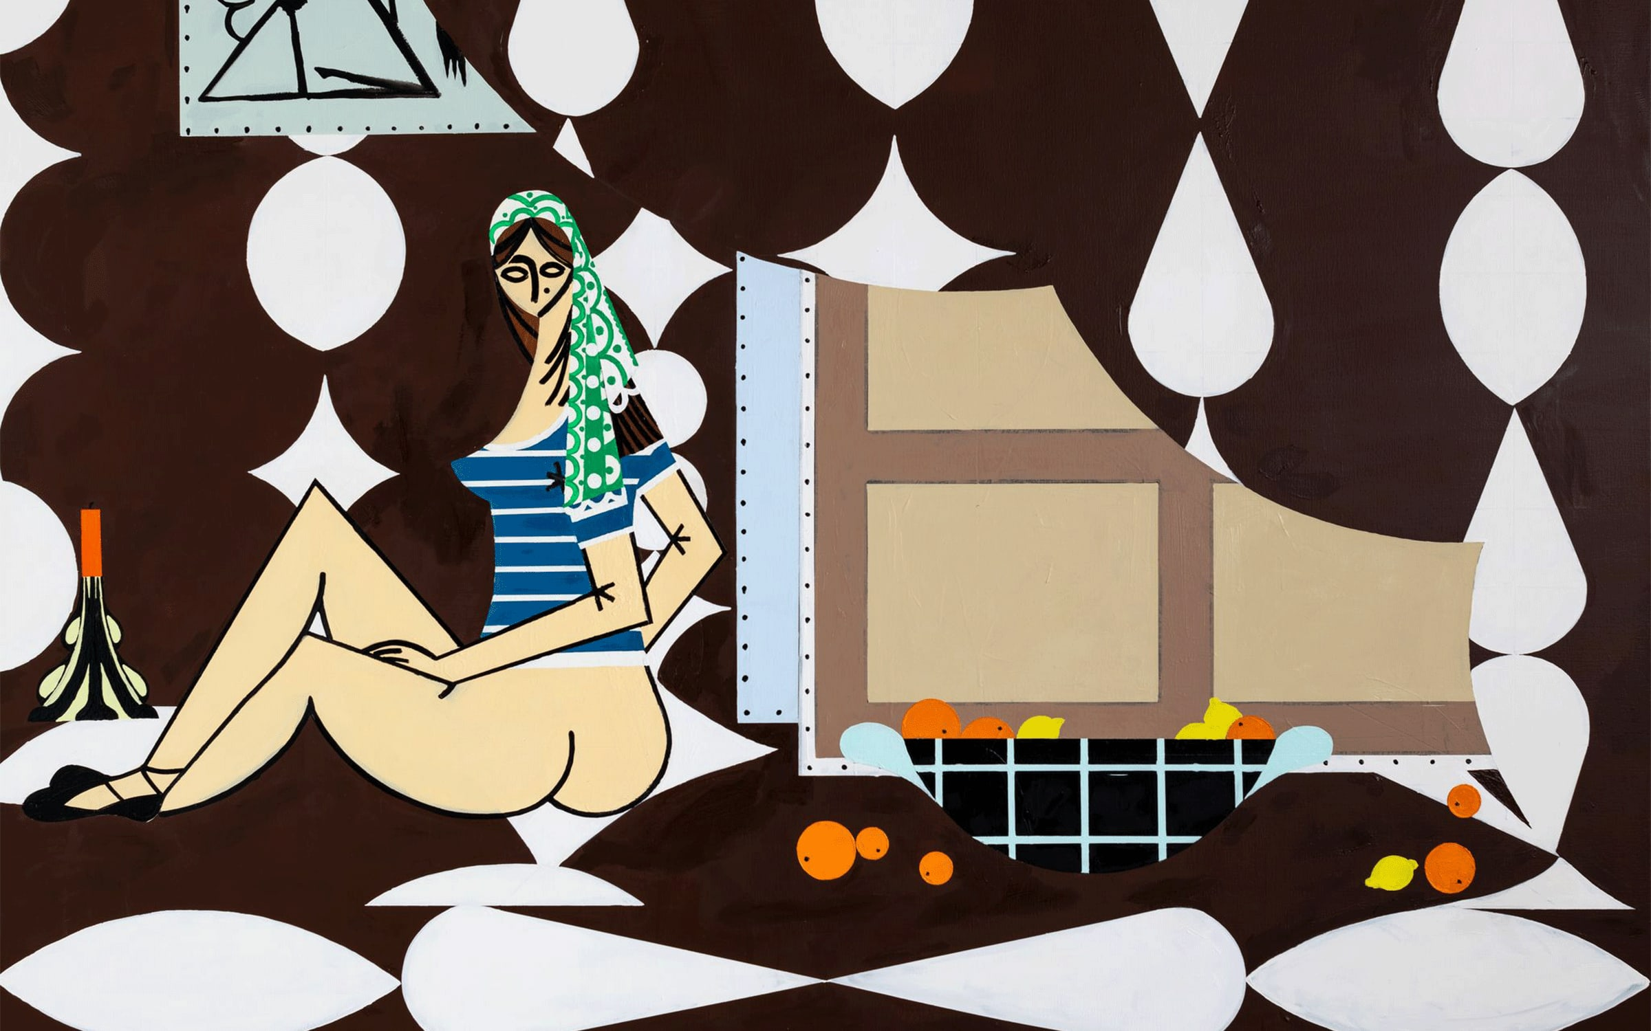
Un coup d’un soir
…
Et plus si affinités
POPTABLES

